Slide 1

Графический редактор на PyQT
2 группа Тухбатуллин амир

Slide 2
Цель моего проекта:
создать графический редактор при помощи библиотеки PyQT
увеличить количество людей, которые рисуют
обеспечить простоту и удобство при работе с графическими изображениями

Slide 3
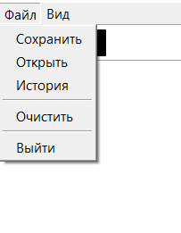
Основные действия, производимые в этом приложении:
создания графического файла
очистка содержимого
открытие какого-нибудь файла
история(последние файлы)
выйти из приложения
сохранения изображения в графическом файле на жёстком диске

Slide 4
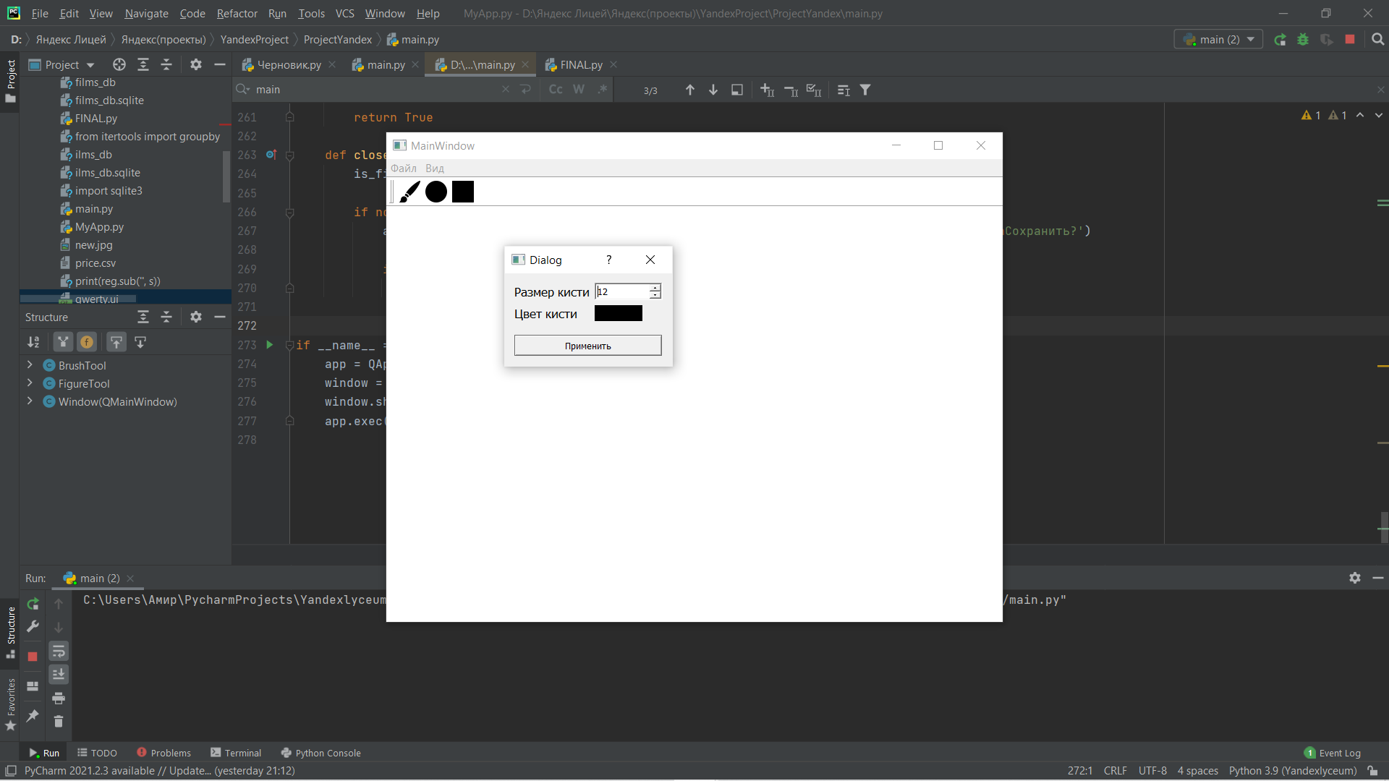
Основные действия, производимые в этом приложении:
выбор размера кисти
выбор любого цвета

Slide 5
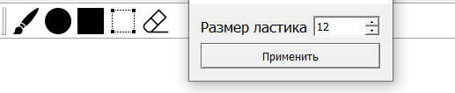
Основные действия, производимые в этом приложении:
Ластик(изменение размера)

Slide 6
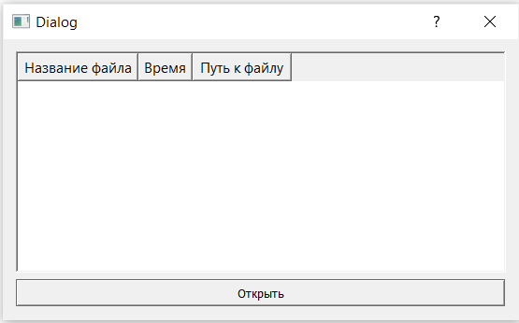
Основные действия, производимые в этом приложении:
открытие последних файлов
(использование базы данных)

Slide 7
Основные действия, производимые в этом приложении:
выбор фигур

Slide 8
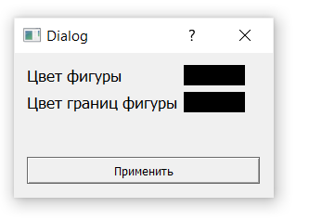
Основные действия, производимые в этом приложении:
Изменение цвета фигуры

Slide 9
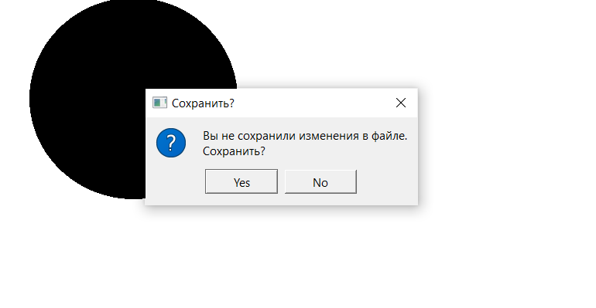
Фишки приложения
Напоминание о сохранения файла

Slide 10
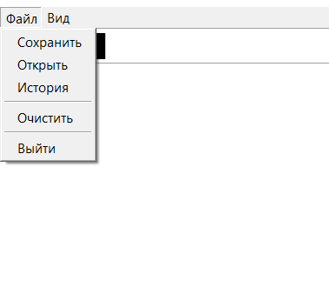
Фишки приложения
Выход и очистка

Slide 11
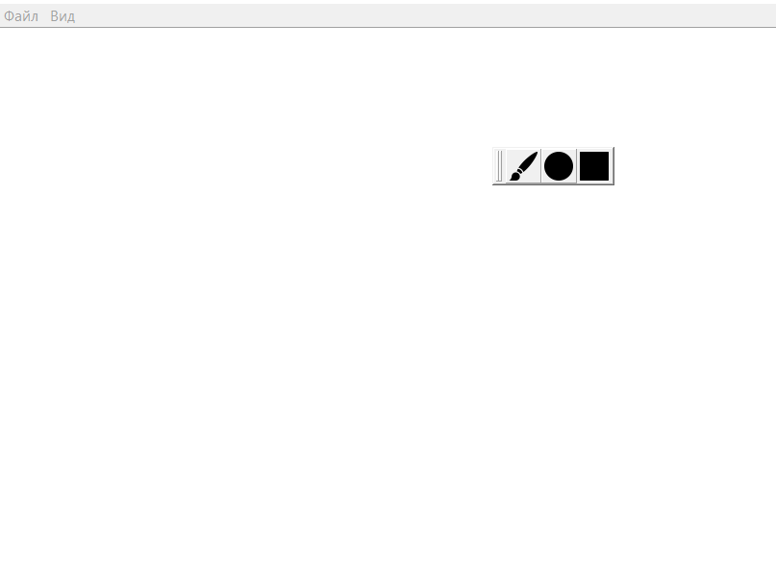
Фишки приложения
Перемещение тул-бара

Slide 12

ВЫВОД
Я смог реализовать проект «Графический редактор»
Изучил много нового,
Научился пользоваться сайтами и много еще чего другого

